Slide 1
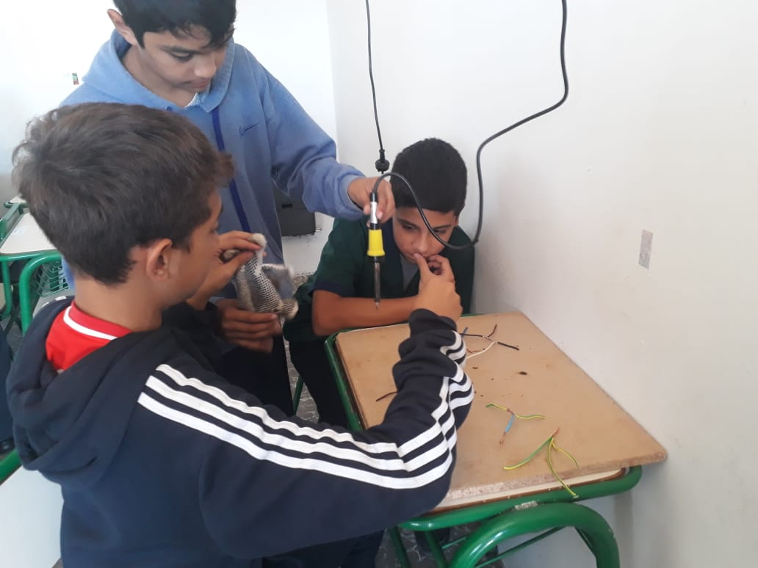

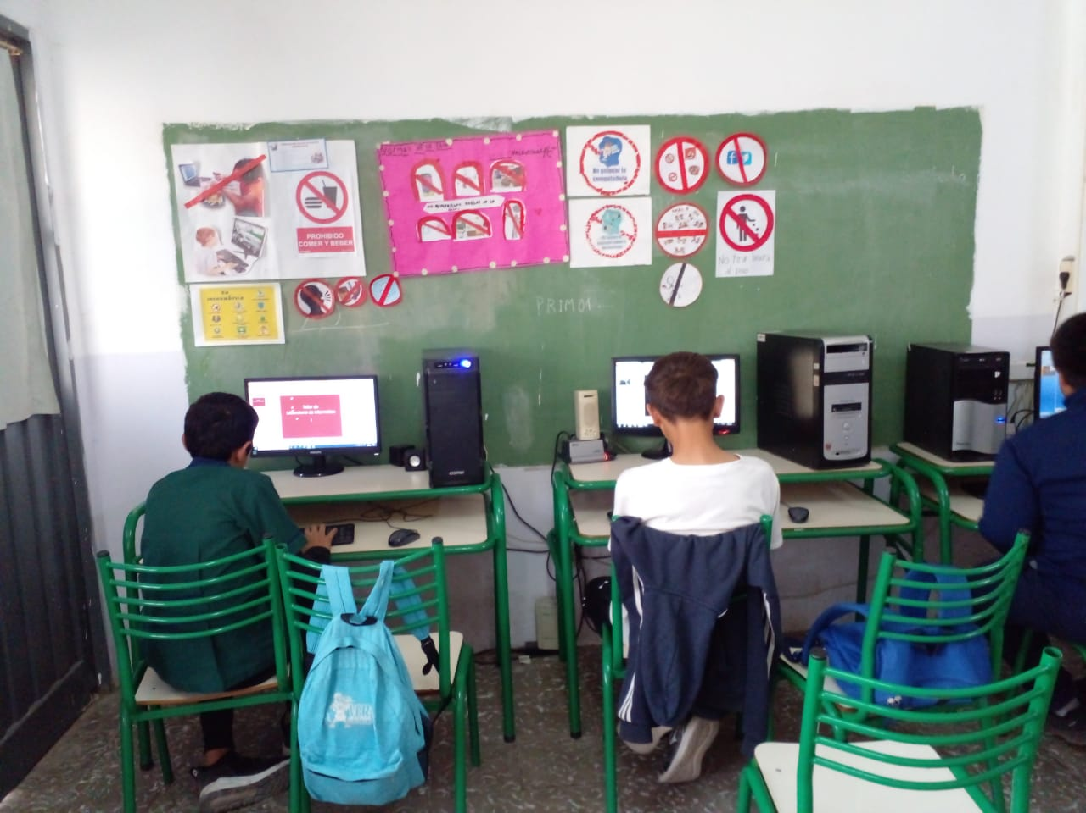
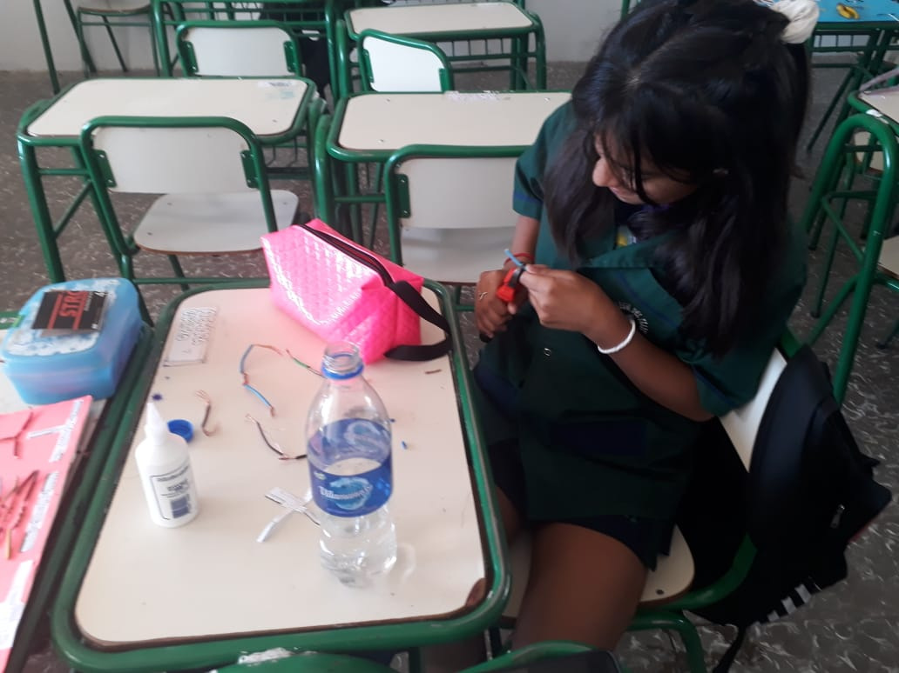
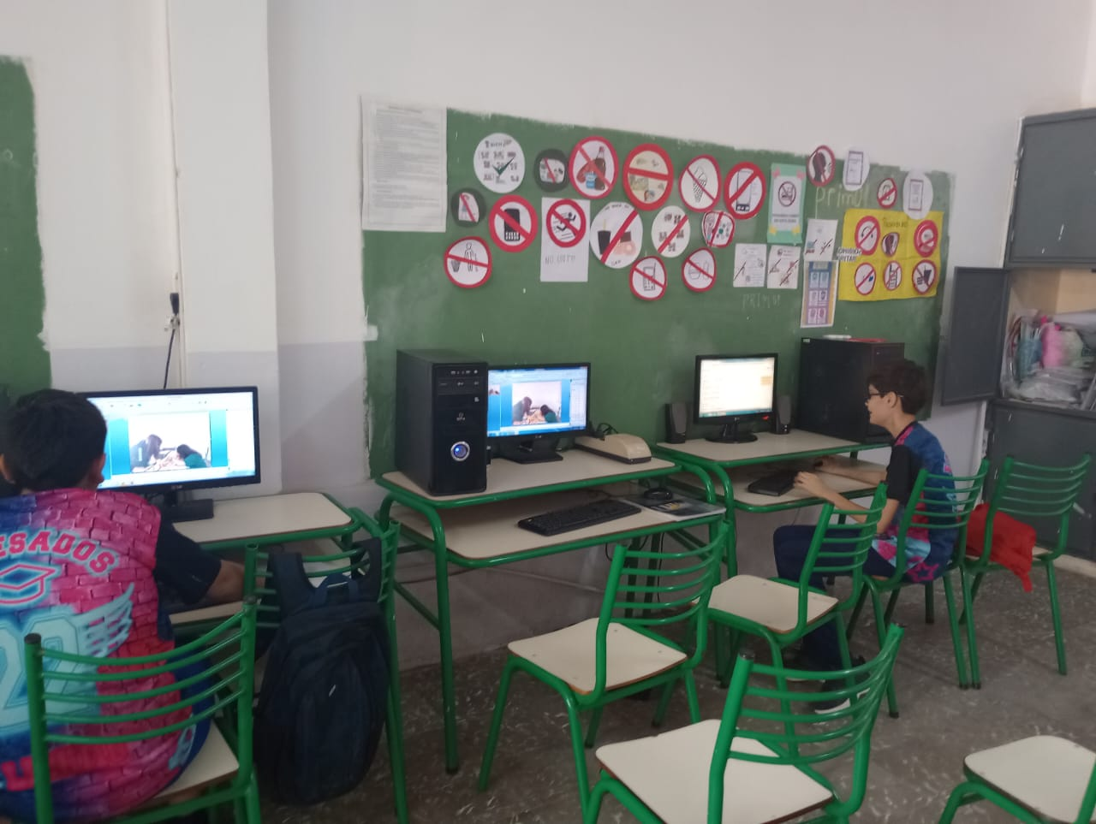
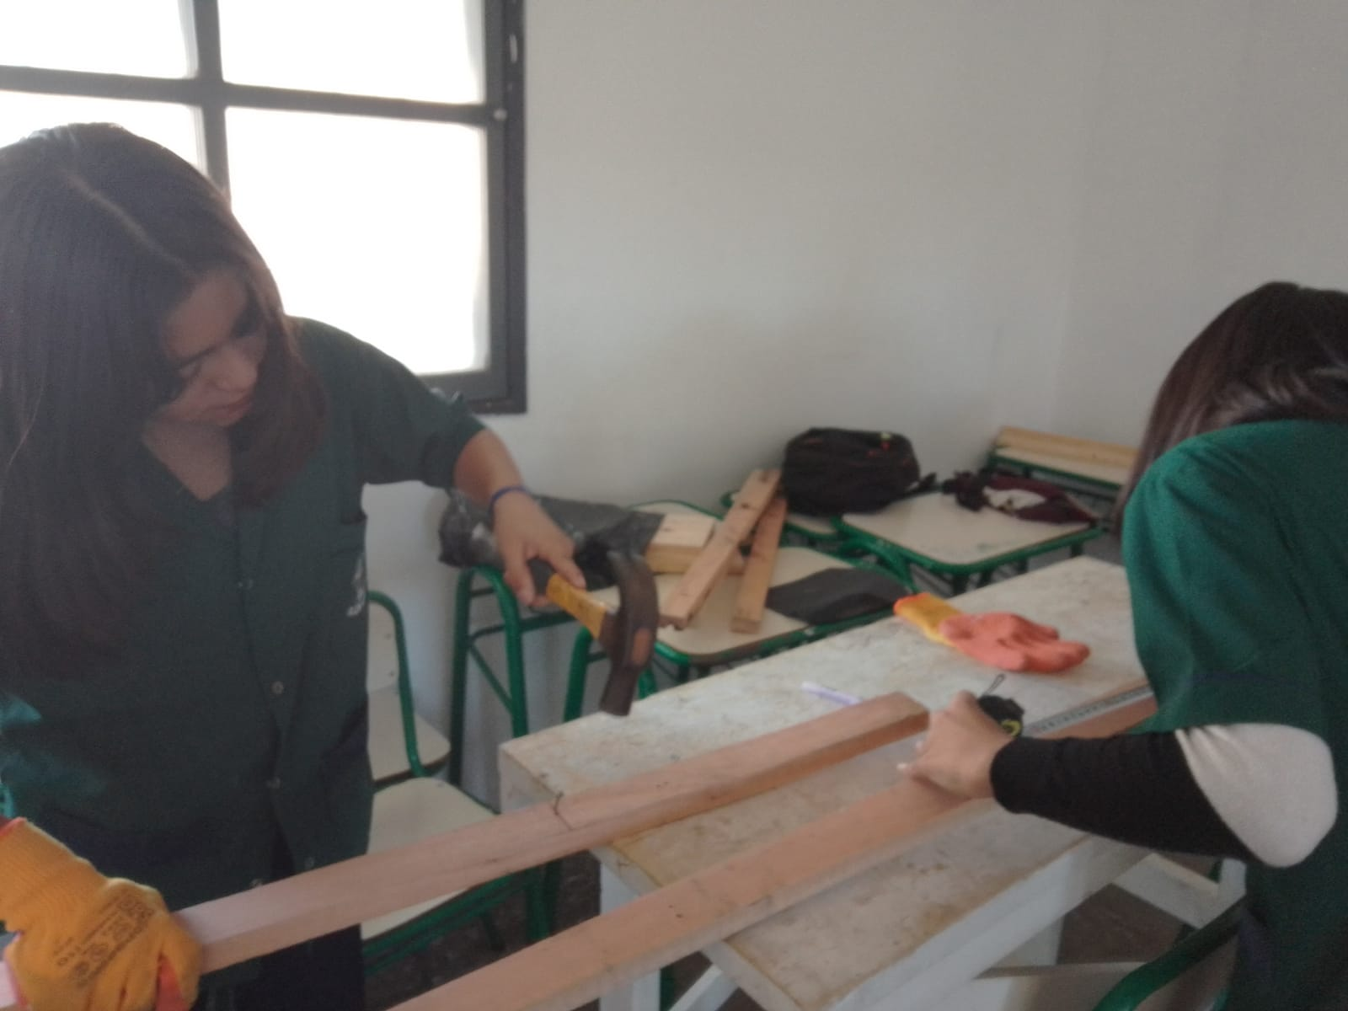
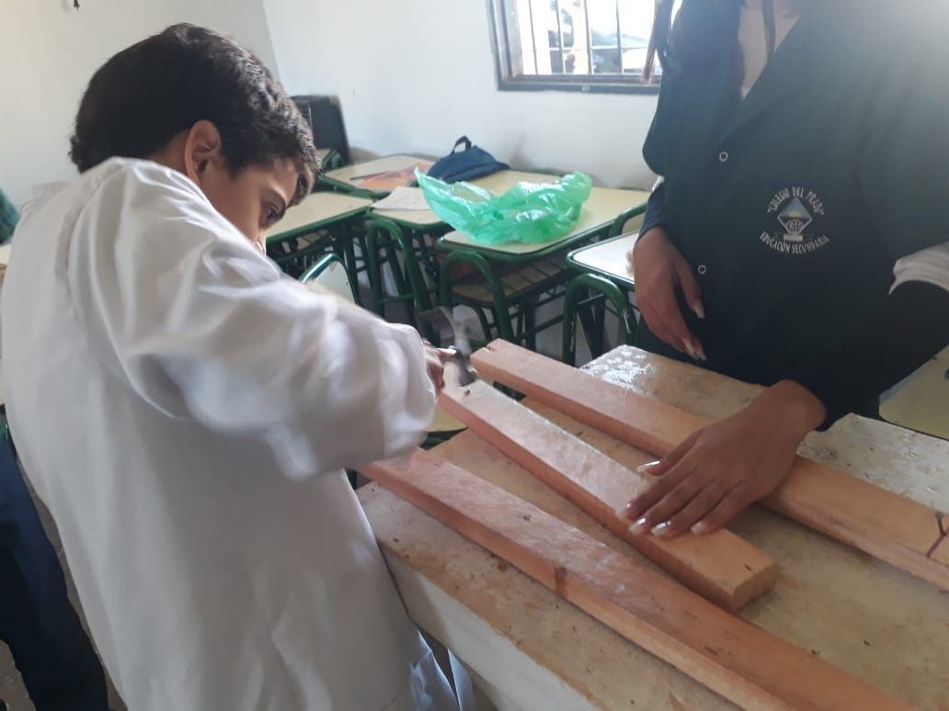
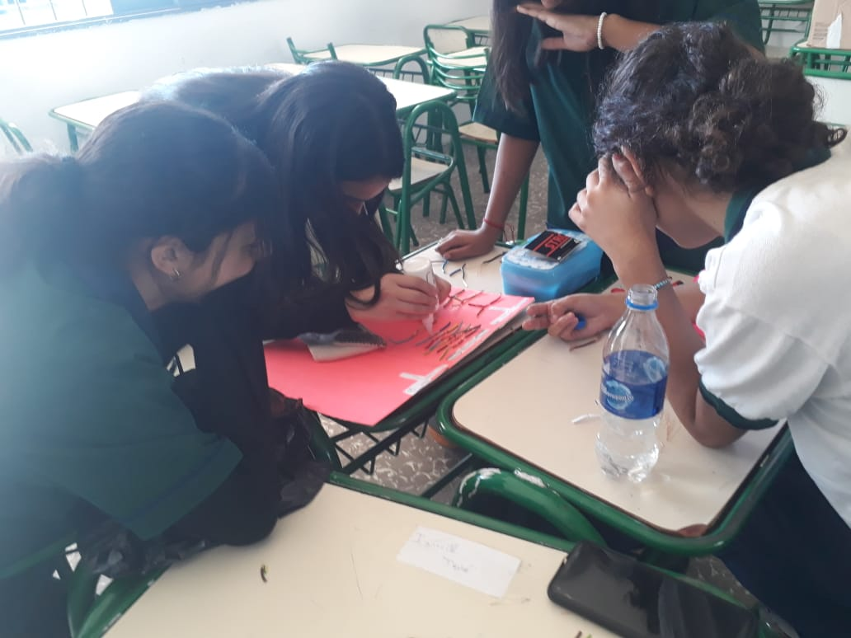

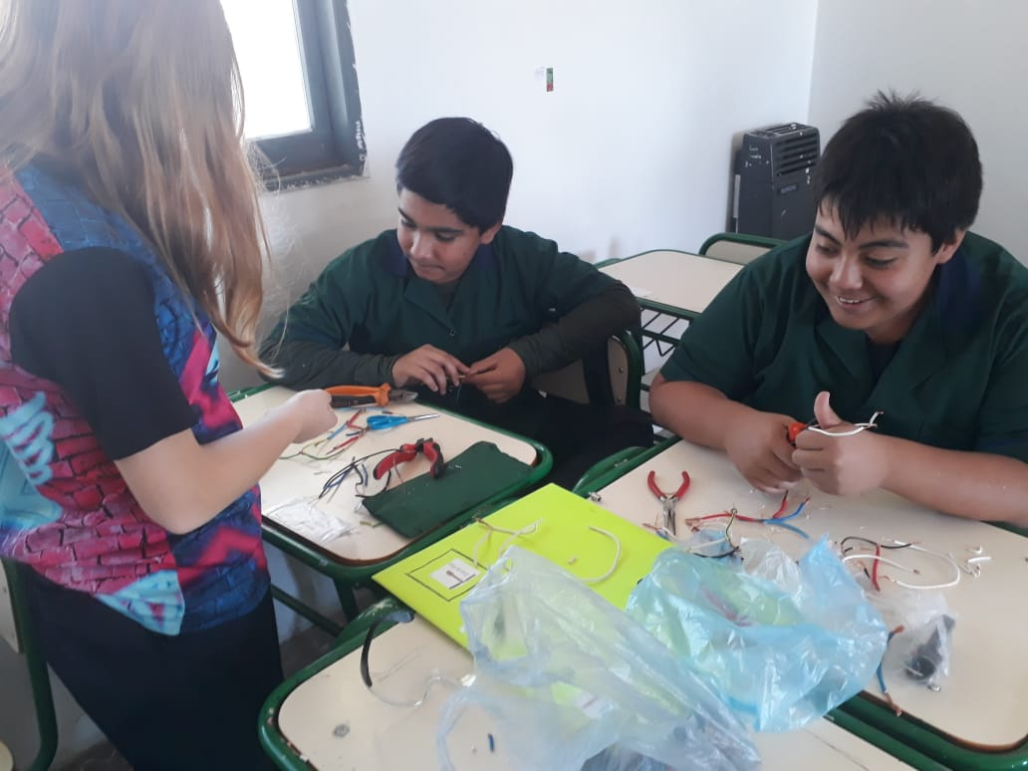
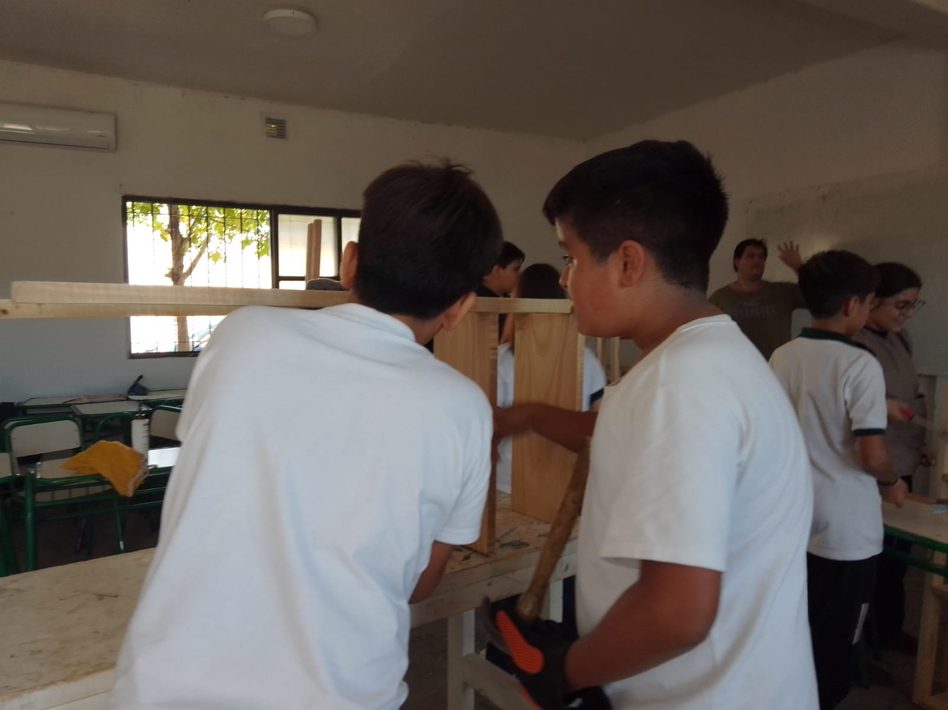
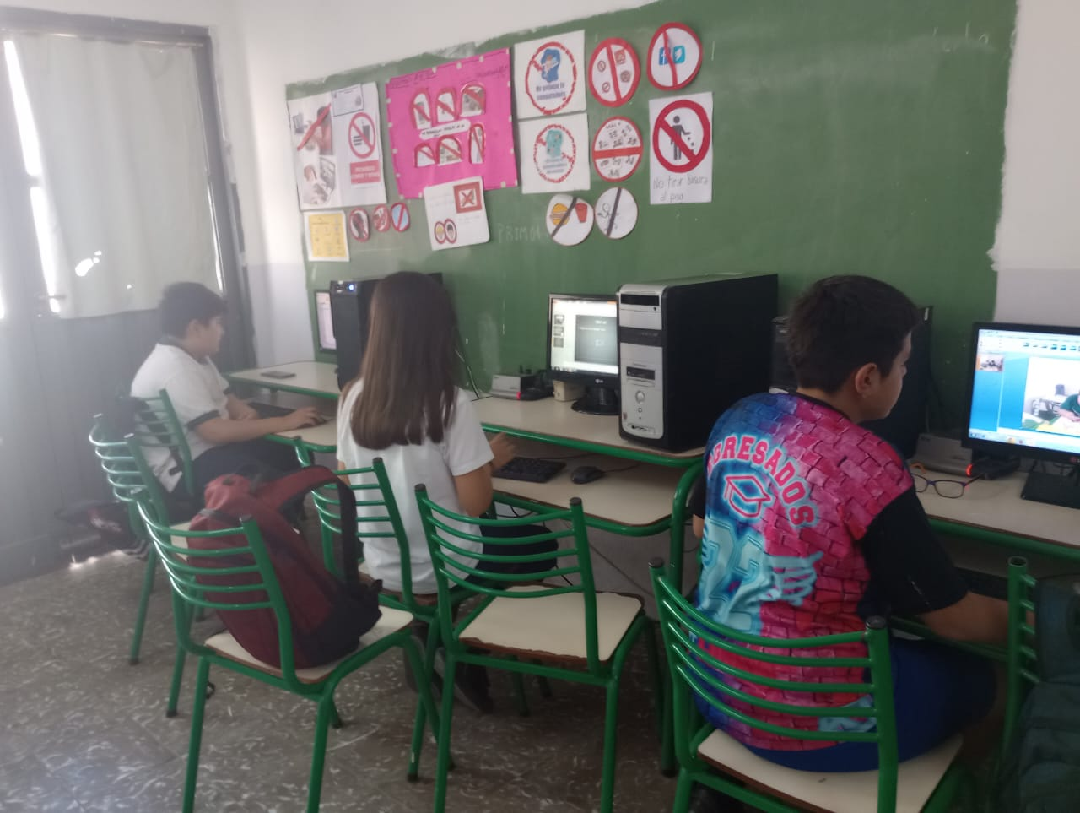
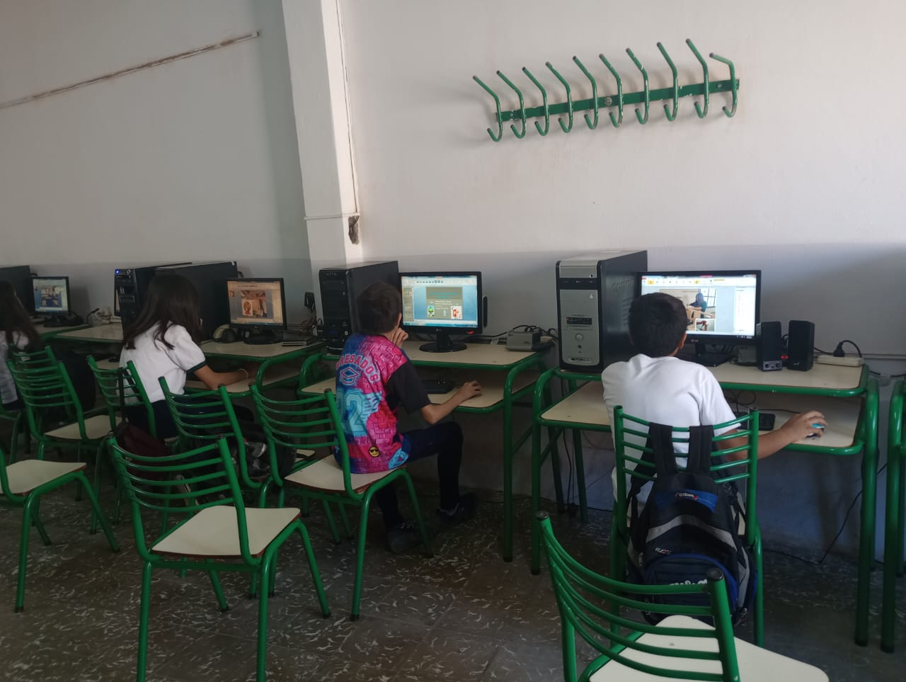
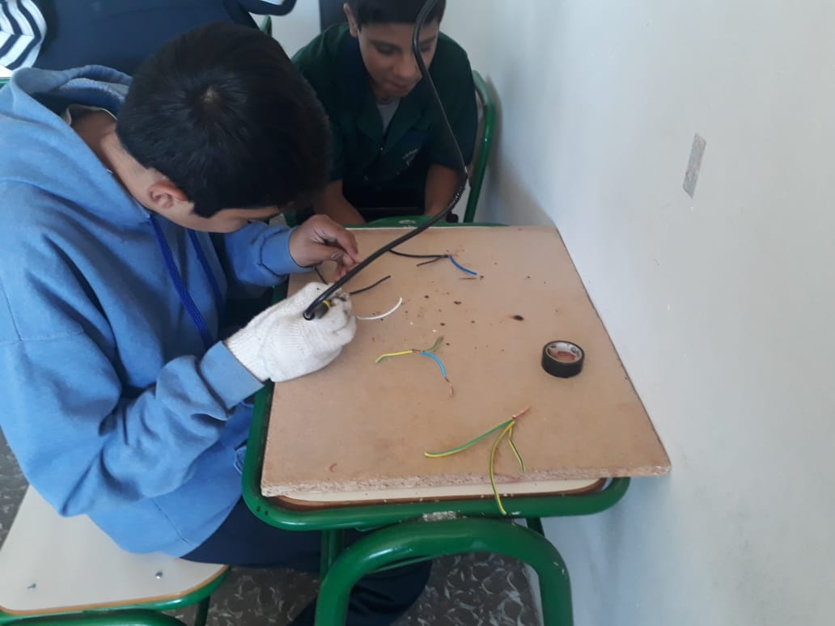

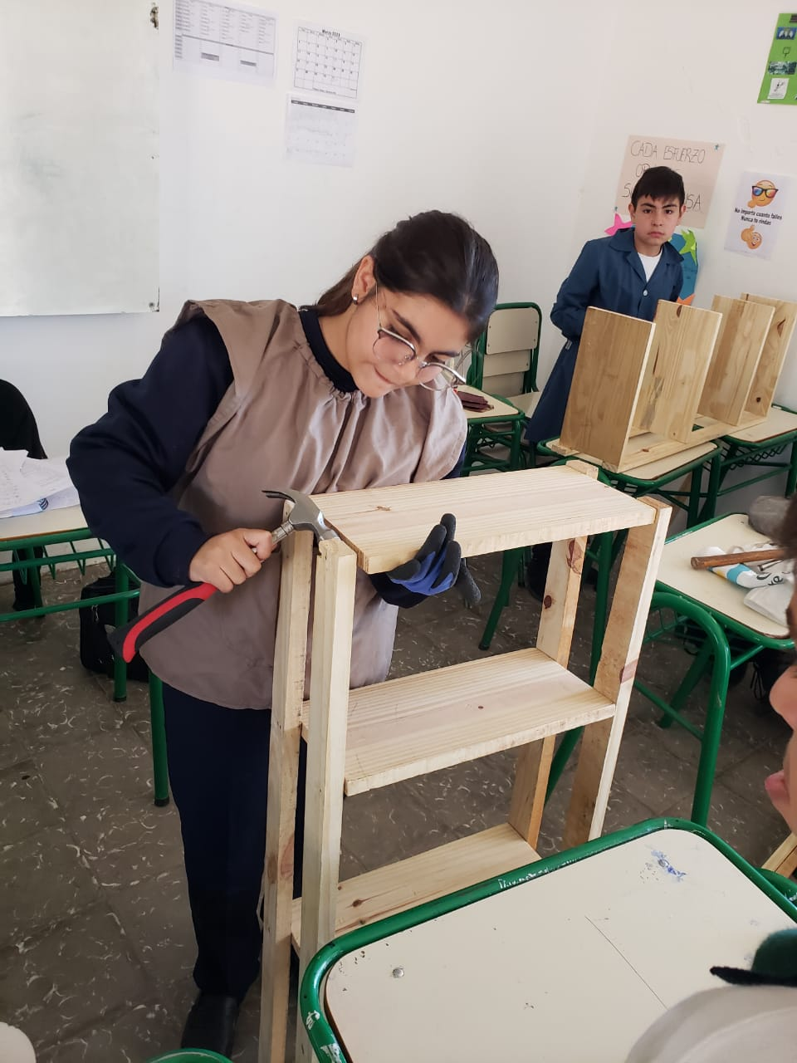
TALLERES DE MINERIA
LABORATORIO DE INFORMATICA
PROFESORA: ANREA GOMEZ
MARISOL AGUILERA
CURSO:1ª
AÑO: 2023
.
El laboratorio de Informática es un instrumento para la práctica de programas
de informática, tales como Excel, Word, Power Point, Scracht, Canva, etc.
Es un espacio para estudiar, experimentar y aprender el funcionamiento de la PC y los programas de informática y
practicar su uso.
En este taller se aprende sobre el manejo y tipo de herramientas.
Aquí se realizó una estantería de 4 niveles
En este taller se trabaja con empalmes, maquetas, conectar un circuito
Herramientas
Electricidad
Electricidad
laboratorio de informatica

